Slide 1
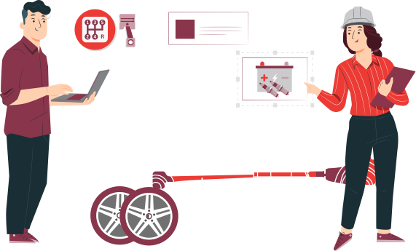
SECTOR METALMECÁNICA | NIVEL 4° MEDIO
MÓDULO 8
Mantenimiento de los sistemas
de transmisión y frenos
  En estos documentos se utilizarán de manera inclusiva términos como: el estudiante, el docente, el compañero u otras palabras equivalentes y sus respectivos plurales, es decir, con ellas, se hace referencia tanto a hombres como a mujeres.

Slide 2

MÓDULO 8 |MANTENIMIENTO DE LOS SISTEMAS DE TRANSMISIÓN Y FRENOS
ACTIVIDAD 6
FRENO DE ESTACIONAMIENTO

Slide 3


OBJETIVO DE APRENDIZAJE
Realizar mantenimiento básico de diversos sistemas de vehículos automotrices livianos, semipesados y pesados, de acuerdo a las pautas de mantenimiento del fabricante, de inspección y diagnóstico de fallas.

Slide 4

RECORDEMOS
¿QUÉ APRENDIMOS LA ACTIVIDAD ANTERIOR?
FRENOS DE TAMBOR
Reconociste diferentes partes del Sistema de frenos a tambor, considerando sus funciones y lo propuesto en el manual de servicio.
1
Practicaste armando y desarmando diferentes partes del Sistema de frenos a tambor considerando lo propuesto en el manual de servicio.
2

Slide 5



ALGUNAS PREGUNTAS
ANTES DE COMENZAR
FRENOS Y MAS !
•¿Qué es el freno de estacionamiento?
•¿Cuántos tipos existen? ¿En qué lugar del automóvil se encuentran?
¡Compartan experiencias con sus compañeros!

Slide 6

6
MENÚ DE LA ACTIVIDAD
COMPONENTES DEL SISTEMA DE FRENOS
Al término de la actividad estarás en condiciones de:
Reconocerás el funcionamiento del freno de estacionamiento o emergencia, considerando sus partes y lo propuesto en el manual de servicio.
1
Reconocerás las partes de un sistema de frenos de estacionamiento considerando lo propuesto en el manual de servicio.
2

Slide 7

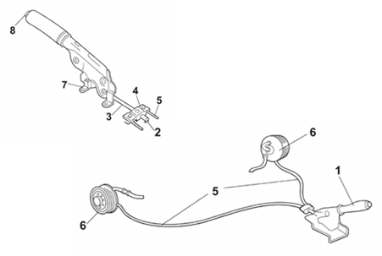
FRENO DE ESTACIONAMIENTO
El freno de estacionamiento está formado por un dispositivo complementario al sistema de freno principal o de servicio, siendo caracterizado básicamente y convencionalmente para accionar una de las zapatas de los patines del freno trasero por medio de palancas y piolas o cables de acero.
1.- Palanca del freno de mano.
2.- Tuerca de regulación.
3.- Piola de acero.
4.- Anclaje.
5.- Cables de accionamiento.
6.- Freno trasero.
7.- Interruptor del freno de mano.
8.- Botón de desenganche.

Slide 8


FRENO DE ESTACIONAMIENTO
En la actualidad el freno de estacionamiento ha tenido una evolución muy importante, ya que se ha dejado de utilizar la palanca del freno de mano, la cual ha sido reemplazada por un interruptor.
Por lo tanto, hoy en día se hace común encontrar vehículos con accionamiento diferentes del freno de estacionamiento.

Slide 9

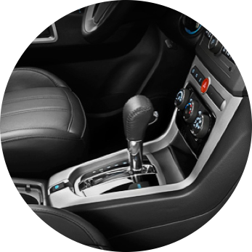
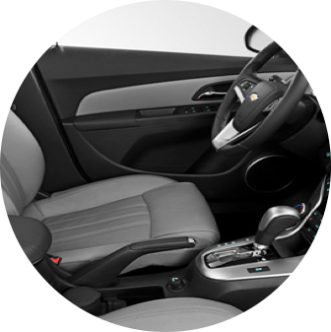
TIPO DE ACCIONAMIENTO DE FRENO DE ESTACIONAMIENTO
Electrónico
Mecánico

Slide 10
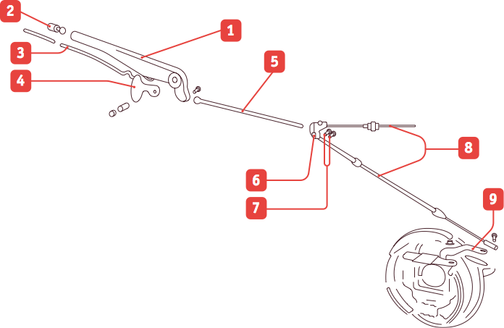

ACCIONAMIENTO DE FRENO DE ESTACIONAMIENTO MECÁNICO
1- Palanca de mando
2- Botón de desenclavamiento
3- Varilla
4- Trinquete
5- Varilla de Tiro
6- Derivador
7- Tuerca de reglaje
8- Cables de funda
9- Palanca de accionamiento tambor

Slide 11
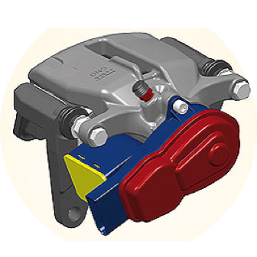

APLICACIÓN DEL FRENO DE ESTACIONAMIENTO ELÉCTRICO
El freno de estacionamiento eléctrico puede ser aplicado cuando el vehículo esté parado o incluso en movimiento, en esta última condición emitirá una alerta.
La luz roja del freno de estacionamiento destellará momentáneamente mientras el freno de estacionamiento está siendo aplicado.
Tras la aplicación completa, la luz roja del freno de estacionamiento permanecerá encendida.

Slide 12
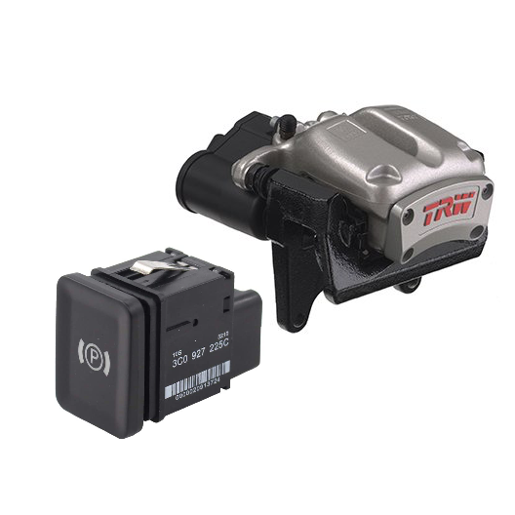
APLICACIÓN DEL FRENO DE ESTACIONAMIENTO ELÉCTRICO
Si el freno de estacionamiento eléctrico es aplicado mientras el vehículo está en movimiento, se emitirá una señal sonora y se presentará el mensaje “Release Park Brake Switch” (Libere el Interruptor del Freno de Estacionamiento)”.

Slide 13
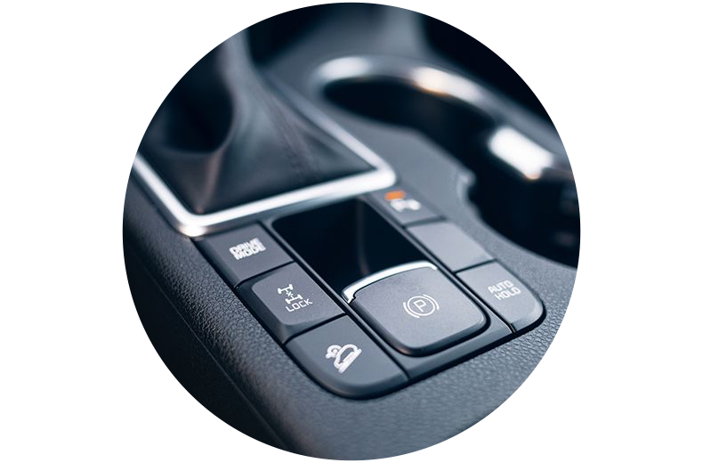
FRENO DE ESTACIONAMIENTO CONTROLADO ELECTRÓNICAMENTE
En los vehículos equipados con freno de estacionamiento con accionamiento eléctrico, existe un interruptor en la consola central que asume la función del sistema de freno de estacionamiento manual.
IMPORTANTE:
En caso de falta de alimentación eléctrica, el freno de estacionamiento eléctrico no se puede aplicar o desaplicar.
COMPONENTES:
El conjunto de componentes de este sistema incluye: Un módulo de control del sistema; Un motor interno por rueda; Interruptor de aplicación y desaplicación; Sensor de temperatura.

Slide 14
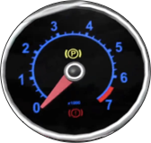

INTERRUPTOR DE ACTIVACIÓN O DESACTIVACIÓN DE FRENO DE ESTACIONAMIENTO
Puede estar ubicado en:
Indicador de freno de estacionamiento
Tablero de instrumentos, Consola central.

Slide 15


HAGAMOS UNA PAUSA
REFLEXIONEMOS
¿Cuál es la principal diferencia entre los frenos de estacionamientos mecánicos y eléctricos?
¿Cuál crees que es el más óptimo para su uso?
¡Comparte tus respuestas!

Slide 16
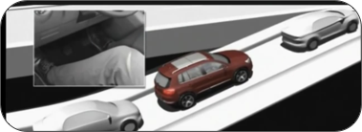
ACTIVACIÓN DE FRENO DE ESTACIONAMIENTO ELÉCTRICO
La activación automática del freno de estacionamiento eléctrico se puede llevar a cabo en las siguientes condiciones estando el vehículo detenido:
Al abrir la Puerta del Conductor.
Al Desabrocharse el Cinturón de Seguridad.
Al Retirar la llave de la Chapa de Contacto.
ASISTENCIA DE MARCHA EN PENDIENTES
El freno trasero se activa durante 2 segundos al retirar el pie del pedal de freno para llevarlo al pedal de acelerador, evitando que el vehículo se desplace hacia atrás.

Slide 17
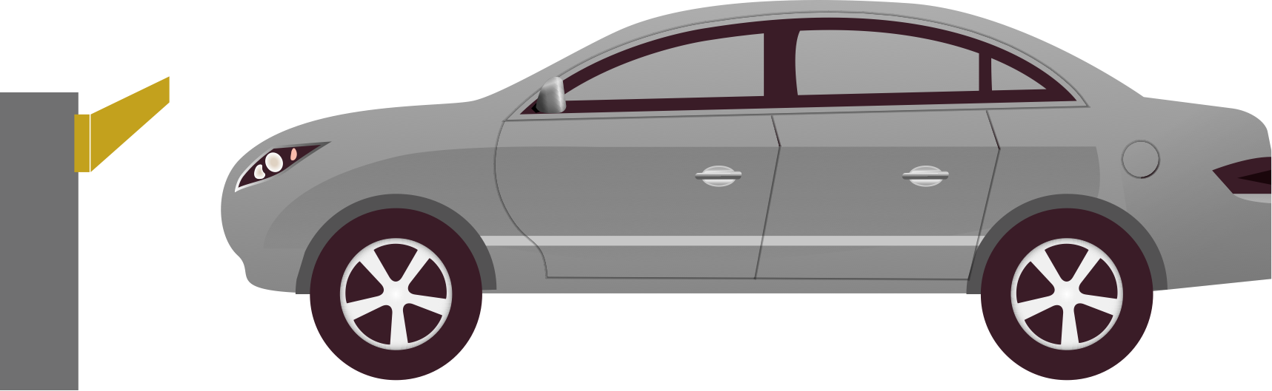
ASISTENCIA DE MARCHA EN CASO DE DETENCIÓN TOTAL
El sistema se activa en forma automática en caso de permanecer en una parada total del vehículo.

Slide 18

FUNCIÓN DE SEGURIDAD
Solo se permite la desactivación del sistema del freno de estacionamiento si está el Switch o el motor encendido.

Slide 19
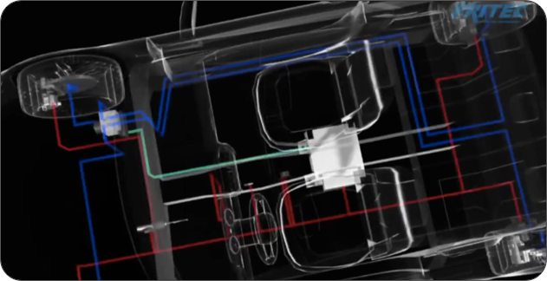

COMPONENTES DEL SISTEMA
Adicional a los componentes del sistema de frenos ABS se encuentran:

Slide 20
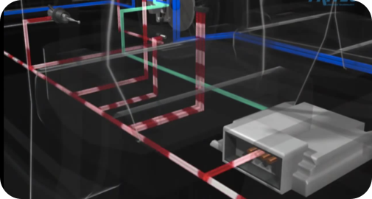
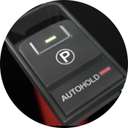
COMPONENTES DEL SISTEMA
Unidad de Control del Sistema
Botón de Accionamiento del Sistema

Slide 21
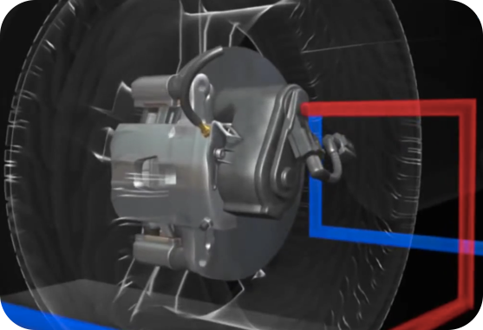

COMPONENTES DEL SISTEMA
Dos Cálipers ubicados en las ruedas traseras.
Un Botón de Asistencia del Sistema, llamado Autohold.

Slide 22
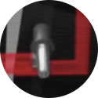
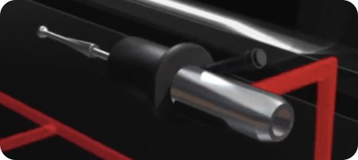

COMPONENTES DEL SISTEMA
Sensores de posición de Pedal de Acelerador, Freno y Embrague

Slide 23

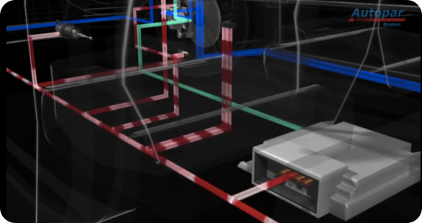
FUNCIONAMIENTO Y FLUJO DE INFORMACIÓN DEL SISTEMA
La Unidad de Control del Sistema es la encargada de recibir y procesar la información de los diferentes componentes (botón de accionamiento del sistema, botón autohold, y de los diferentes sensores del sistema).

Slide 24
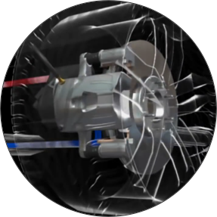
FUNCIONAMIENTO Y FLUJO DE INFORMACIÓN DEL SISTEMA
Después de procesar la información, esta unidad envía una señal de activación o desactivación hacia los cálipers de las ruedas, a indicadores de tablero y botones del sistema.

Slide 25
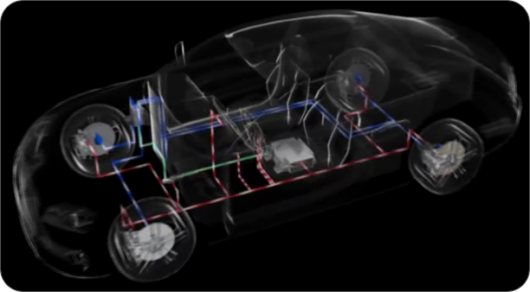

FUNCIONAMIENTO Y FLUJO DE INFORMACIÓN DEL SISTEMA
Todo este flujo de información se lleva a cabo a través del la Red CAN o Multiplexado.

Slide 26

ESPECIFICACIONES TÉCNICAS DEL SISTEMA
Voltaje de funcionamiento del sistema: entre 9 y 16 volts.
Fuerza máxima de la mordaza (Cápiler): 20 Kilonewtons, equivalente a 2 toneladas de fuerza.
Respuesta de aplicación: menor a 1 segundo.
Respuesta de aplicación: menor a 0.6 segundos.
Activación del sistema en pendientes con una inclinación mayor a 11º.

Slide 27

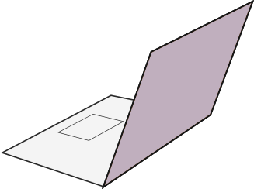

REVISEMOS
6
¿CUÁNTO APRENDIMOS?
FRENO DE ESTACIONAMIENTO
¡Ahora realizaremos una actividad que resume todo lo que hemos visto! ¡Atentos!

Slide 28
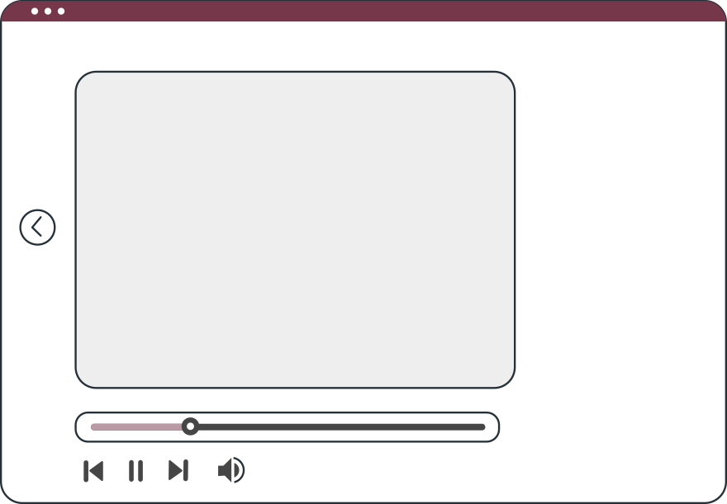
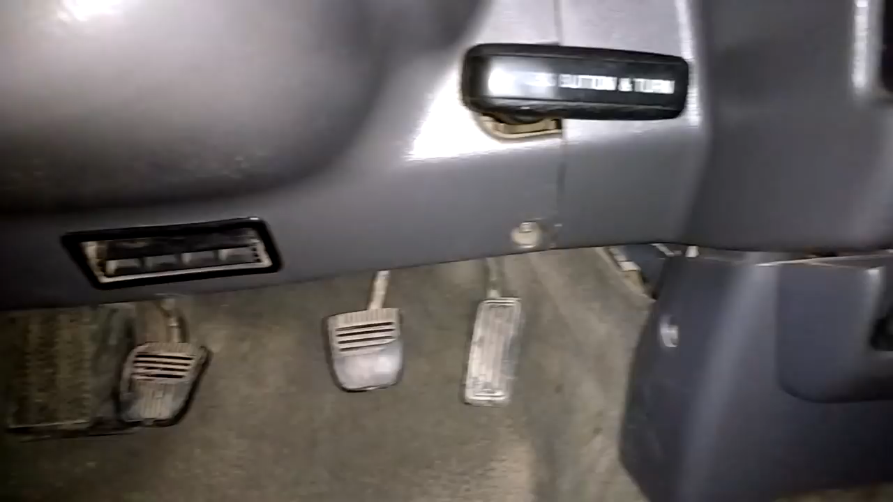
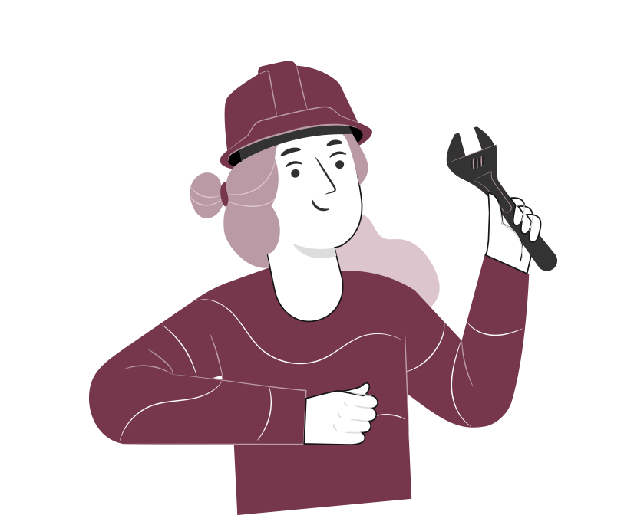
VEAMOS EL SIGUIENTE
VIDEO
¡Veamos el siguiente video resumen!

Slide 29







ANTES DE COMENZAR LA ACTIVIDAD:
¡ATENCIÓN!
Materiales inflamables: Tener máxima precaución al momento de manipular o extraer el combustible de los sistemas del vehículo (bomba combustible, mangueras de inyección, etc).
Protección obligatoria de la vista: Se utilizarán antiparras siempre que exista riesgo de proyección de partículas a los ojos. (aceites, líquidos refrigerantes y de freno, virutas del disco de freno, uso de circuitos eléctricos, etc).
Protección obligatoria de las manos: Se utilizarán siempre guantes de protección cuando se manipulen cualquier tipo de fluidos, en uso de herramientas e intervención del motor, desarme de partes y trabajo en sistemas eléctricos.
Protección obligatoria de los pies: Uso obligatorio de zapatos de seguridad al entrar al taller o laboratorio, en casos que exista riesgo de caídas de objetos pesados.
Manipular herramientas cuidadosamente.
Asegurar la integridad física propia y del grupo de trabajo.
Circular solo por las zonas de seguridad demarcadas.
Toda actividad debe desarrollarse bajo supervisión de la persona a cargo del taller o laboratorio.

Slide 30

6
¡PRACTIQUEMOS!
ACTIVIDAD PRÁCTICA
FRENO DE ESTACIONAMIENTO
Ahora realizaremos una actividad práctica.
Te sugerimos seguir las instrucciones que van
Adjuntas en la guía que el profesor te entregará.

Slide 31


ANTES DE TERMINAR:
TICKET DE SALIDA
FRENO DE ESTACIONAMIENTO
¡No olvides contestar la Autoevaluación y entregar el Ticket de Salida!
¡Hasta la próxima!

